Slide 1

Vi bestemmer
Medborgerskab – Tema 2

Slide 2
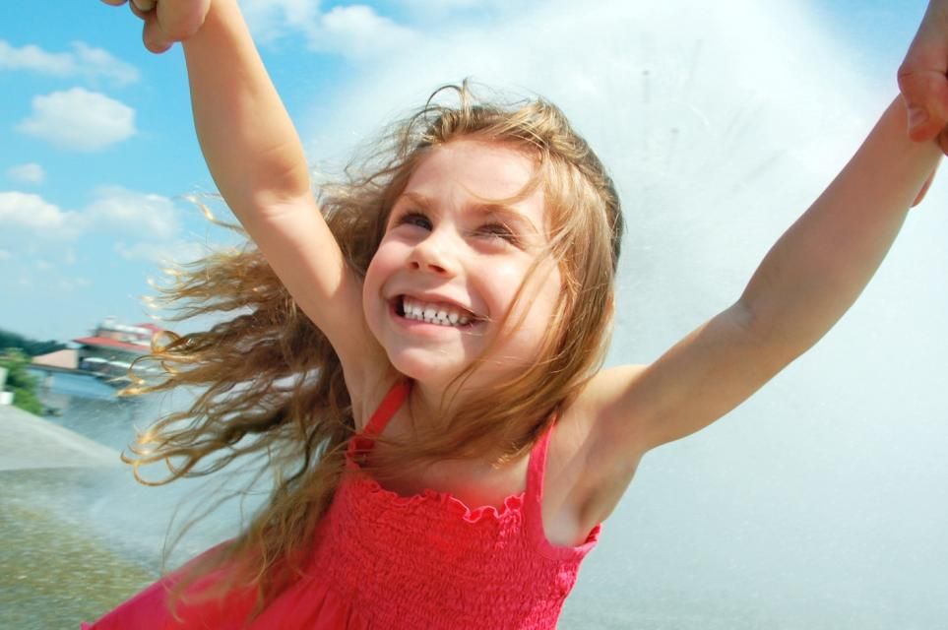
Begrebskort
Tema 2 – Dag 1
Kropssprog

Slide 3
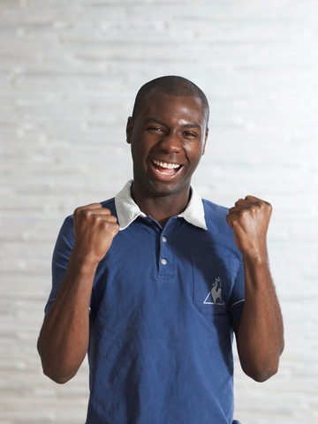
Begrebskort
Tema 2 – Dag 1
Kropssprog

Slide 4
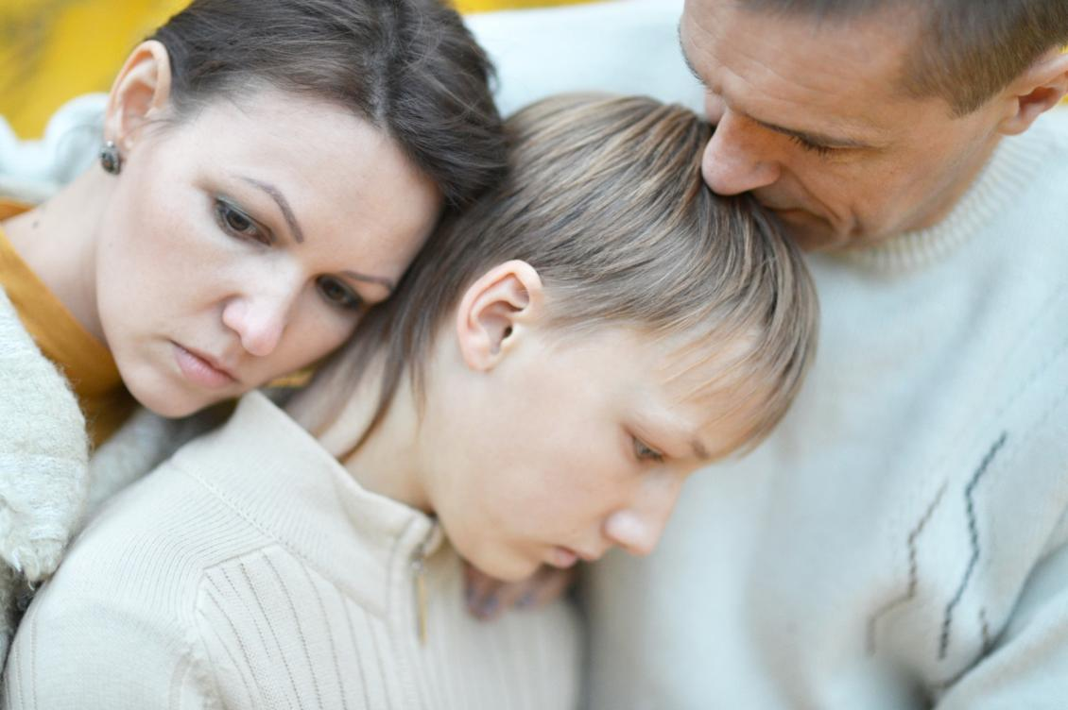
Begrebskort
Tema 2 – Dag 1
Kropssprog

Slide 5
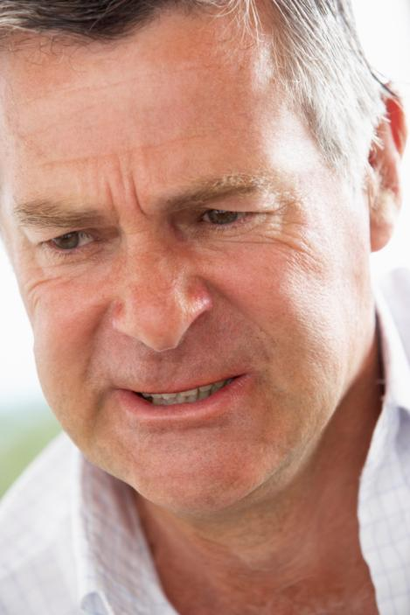
Begrebskort
Tema 2 – Dag 1
Kropssprog

Slide 6
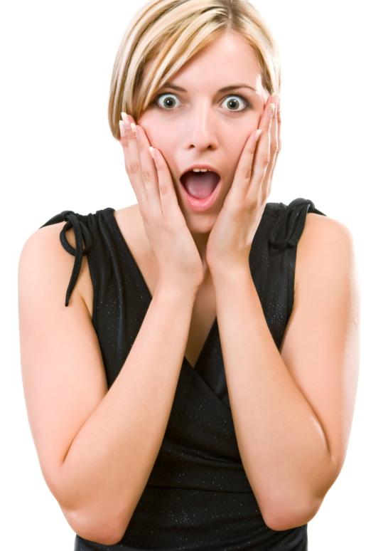
Begrebskort
Tema 2 – Dag 1
Kropssprog

Slide 7
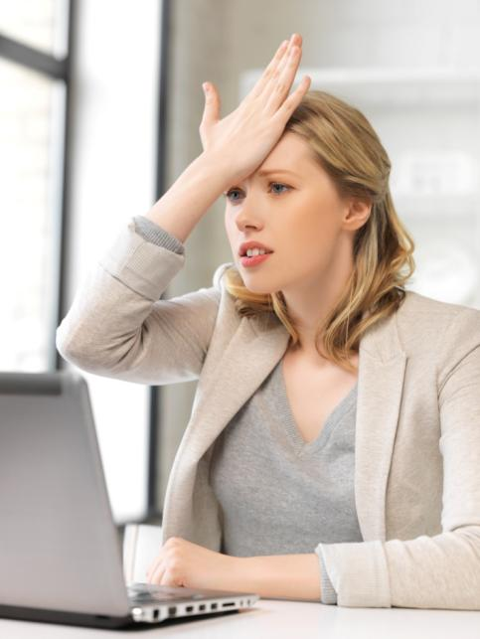
Begrebskort
Tema 2 – Dag 1
Kropssprog

Slide 8
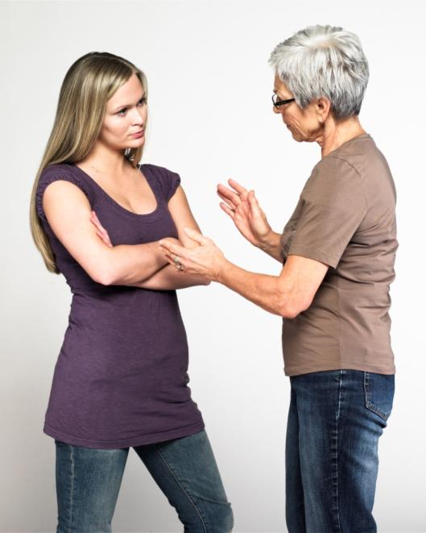
Begrebskort
Tema 2 – Dag 1
Kropssprog

Slide 9
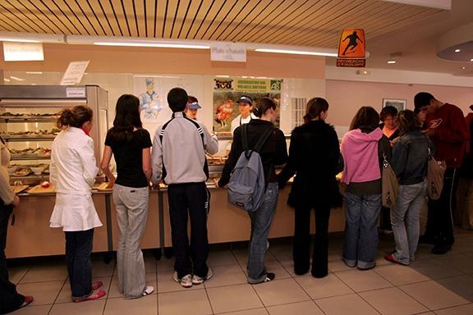
Situationskort
Tema 2 – Dag 1
Du står i en lang kø i kantinen.
To personer går ind foran dig i køen.
Hvad vil du sige eller gøre?

Slide 10
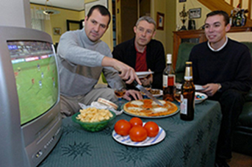
Situationskort
Tema 2 – Dag 1
Du er hjemme hos en ven, hvor de andre drikker øl.
Dine venner siger, du også skal drikke,
men du har ikke lyst.
Hvad vil du sige eller gøre?

Slide 11
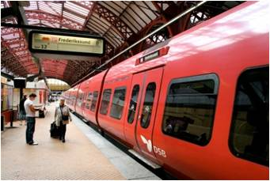
Situationskort
Tema 2 – Dag 1
Du er med toget. Ved siden af dig
sidder en mand og spiller højt musik,
selv om det er en stillekupé.
Hvad vil du sige eller gøre?

Slide 12
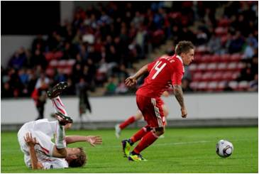
Situationskort
Tema 2 – Dag 1
Dine venner vil have dig med til en fodboldkamp.
Du vil gerne være sammen med vennerne,
men har ikke lyst til at se fodbold.
Hvad vil du sige eller gøre?

Slide 13
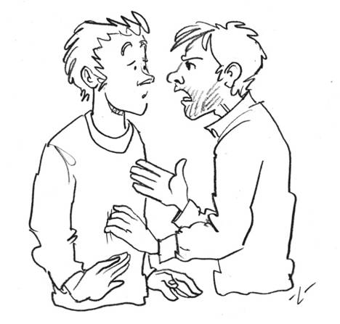
Situationskort
Tema 2 – Dag 1
Du bliver skældt ud for noget,
du ikke har gjort.
Hvad vil du sige eller gøre?

Slide 14
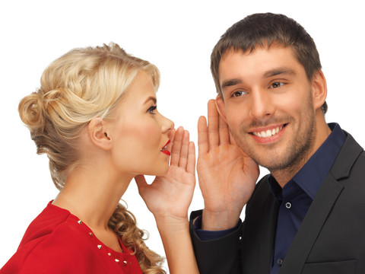
Begrebskort
Tema 2 – Dag 2
Kommunikation

Slide 15
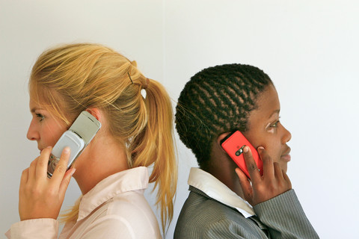
Begrebskort
Tema 2 – Dag 2
Kommunikation

Slide 16
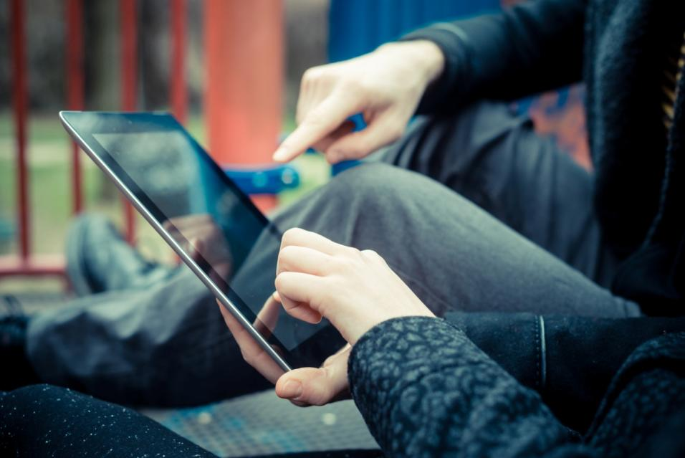
Begrebskort
Tema 2 – Dag 2
Kommunikation

Slide 17
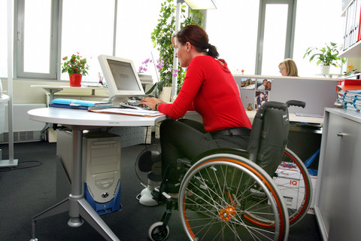
Begrebskort
Tema 2 – Dag 2
Kommunikation

Slide 18
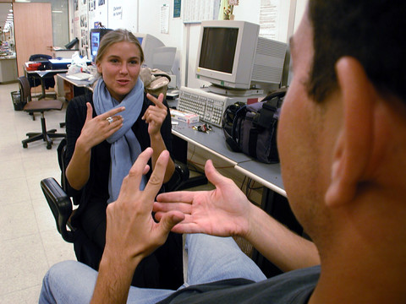
Begrebskort
Tema 2 – Dag 2
Kommunikation

Slide 19
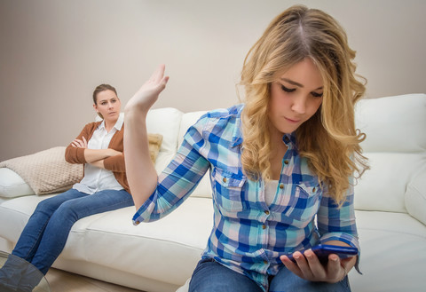
Begrebskort
Tema 2 – Dag 2
Kommunikation

Slide 20
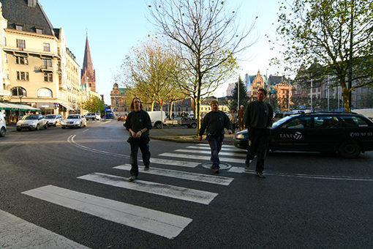
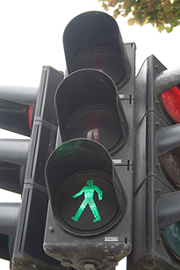
Begrebskort
Tema 2 – Dag 3
Medborger

Slide 21
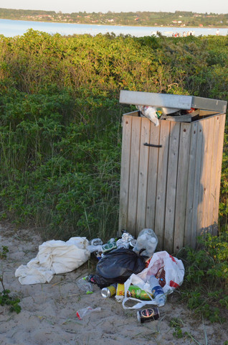
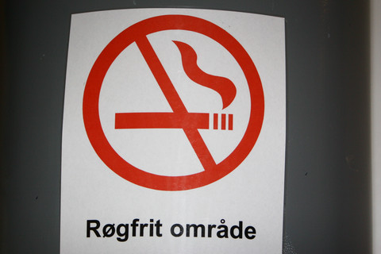
Begrebskort
Tema 2 – Dag 3
Medborger

Slide 22
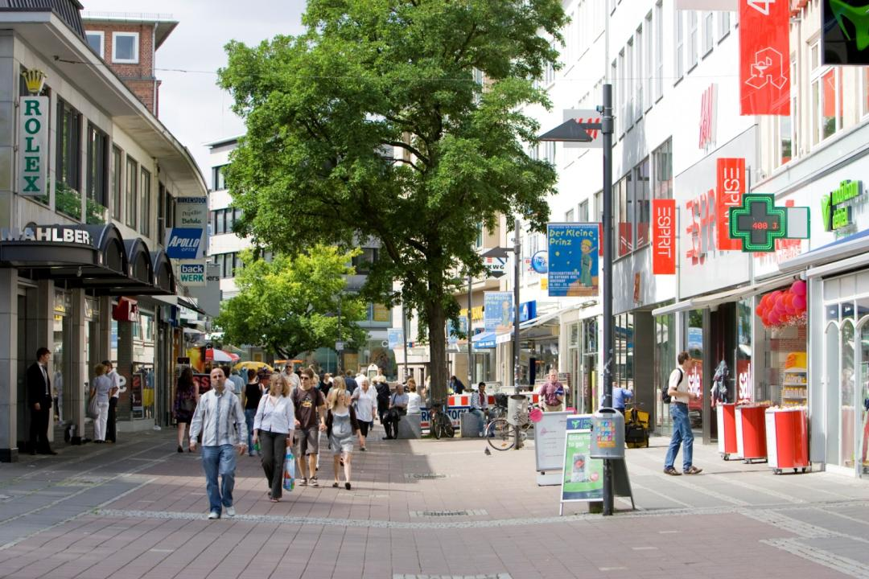
Begrebskort
Tema 2 – Dag 3
Medborger

Slide 23
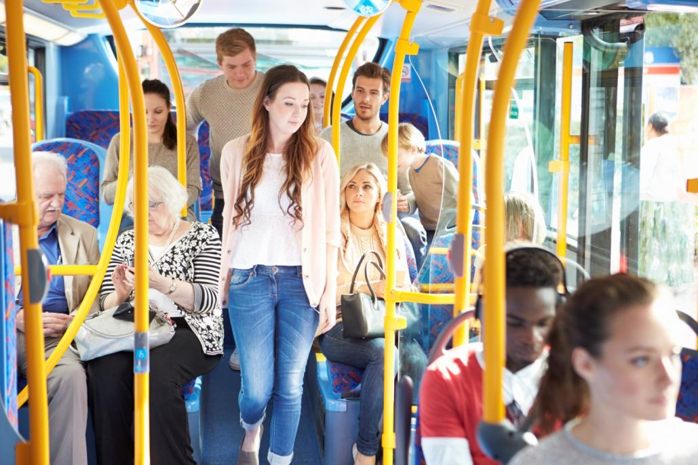
Begrebskort
Tema 2 – Dag 3
Medborger

Slide 24
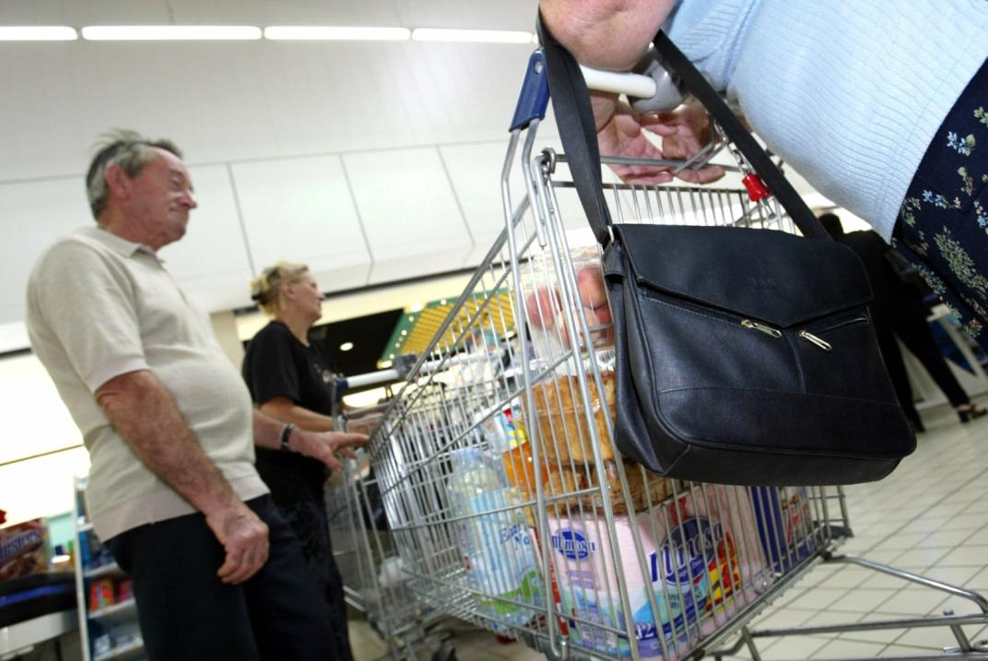
Begrebskort
Tema 2 – Dag 3
Medborger

Slide 25
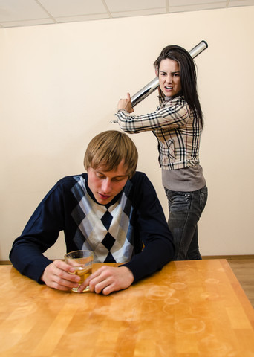
Tema 2 – Dag 3
Opførsel sammen med andre

Slide 26
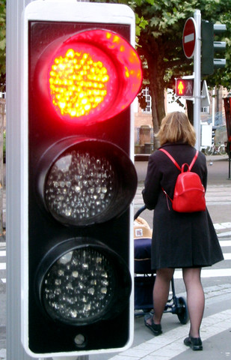
Tema 2 – Dag 3
Opførsel sammen med andre

Slide 27
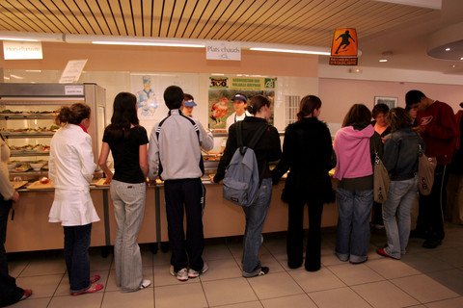
Tema 2 – Dag 3
Opførsel sammen med andre

Slide 28
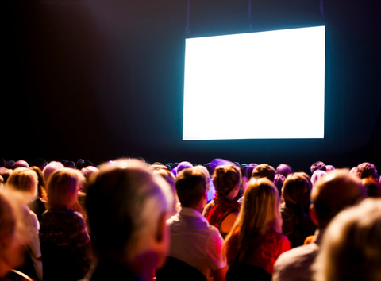
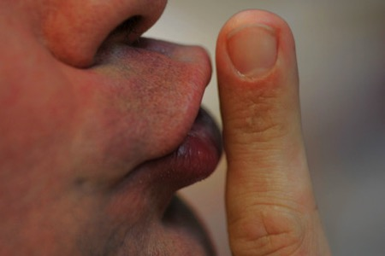
Tema 2 – Dag 3
Opførsel sammen med andre

Slide 29







Tip en 13’er
Tema 2 – Dag 3
Opførsel sammen med andre
 | Udsagn | Lov | God opførsel | Dårlig opførsel
1 | Mobil tændt i biografen
2 | Snakke på stranden
3 | Springe foran i køen i supermarkedet
4 | Gå over for rødt
5 | Tilbyde din plads til en ældre dame i bussen
6 | Snakke i biografen
7 | Stjæle andres ting

Slide 30
Tip en 13’er
Tema 2 – Dag 3
Opførsel sammen med andre
 | Udsagn | Lov | God opførsel | Ved ikke
8 | Sige tillykke hvis nogen har fødselsdag
9 | Fyld evt. ud med eksempler fra steder, hvor deltagerne har været
10
11
12
13

Slide 31
Begrebskort
Tema 2 – Dag 4
Medbestemmelse
Jeg bestemmer sammen med andre

Slide 32
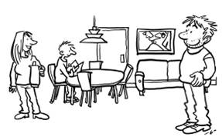
Begrebskort
Tema 2 – Dag 4
I fællesrum

Slide 33
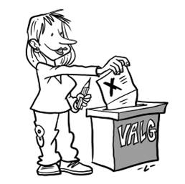
Begrebskort
Tema 2 – Dag 4
Valg

Slide 34
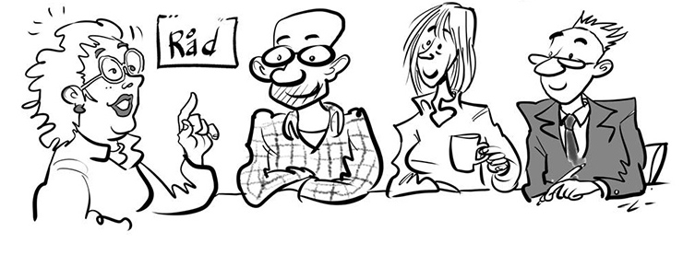
Begrebskort
Tema 2 – Dag 4
Sidder selv i brugerråd/beboerråd

Slide 35
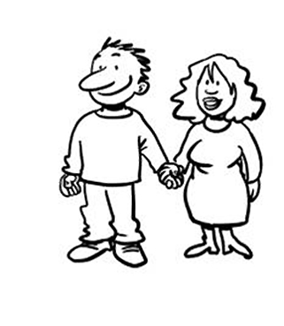
Begrebskort
Tema 2 – Dag 4
Med kæreste/venner

Slide 36
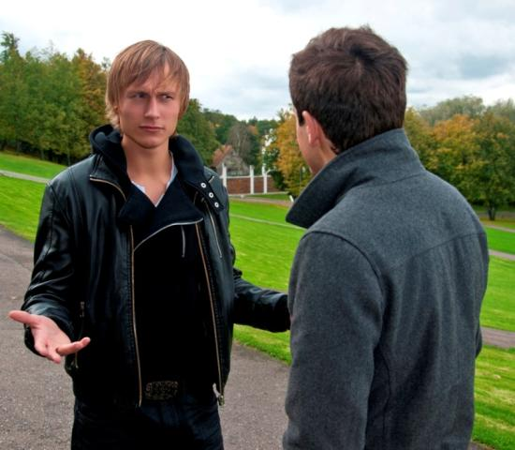
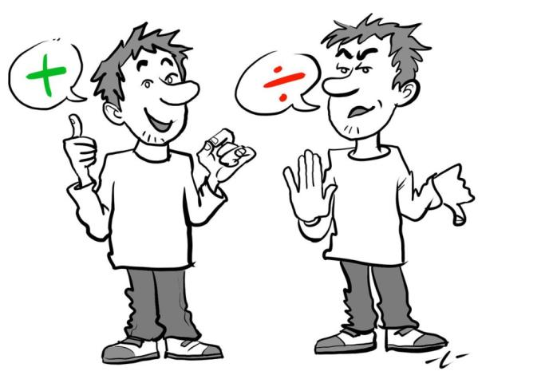
Begrebskort
Tema 2 – Dag 5
Argument

Slide 37

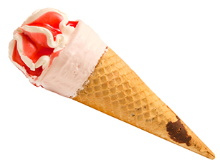
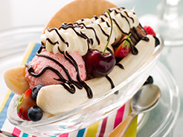
Begrebskort
Tema 2 – Dag 5
Kompromis

Slide 38
Forklar hvorfor
Tema 2 – Dag 5
Lederen har besluttet, at I ikke må gå i
korte bukser på arbejdet, når det er varmt.
Det er I utilfredse med og beslutter at
tale med lederen.
Forklar hvorfor I mener, at I skal have lov
til at gå i korte bukser.
–
Tema

Slide 39
Forklar hvorfor
Tema 2 – Dag 5
I skal holde sommerfest og lederen har besluttet,
at det skal være en sund fest. I må derfor ikke
få dessert og drikke sodavand eller øl til festen.
Det er I utilfredse med, og beslutter at tale
med lederen.
Forklar hvorfor I mener, at der skal være
dessert, sodavand og øl til festen.

Slide 40
Forklar hvorfor
Tema 2 – Dag 5
Lederen på jeres arbejde har fået gratis billetter
til en film i biografen. Der er dog ikke billetter
nok til alle. Lederen har derfor bestemt, at det er
jeres hold, der ikke kan komme med i biografen.
Det er I utilfredse med og beslutter at snakke
med lederen.
Forklar hvorfor I mener, at jeres hold også skal
med i biografen.

